Slide 1
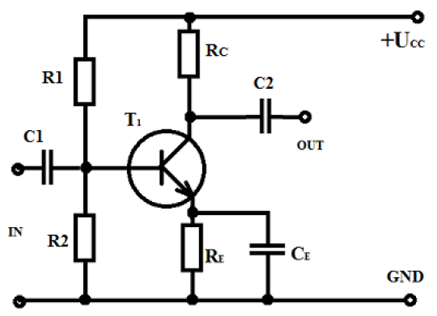
1. Lineárny napájací zdroj – bloková schéma, výstupné napätia z jednotlivých blokov, súčiastky pre jednotlivé bloky
2. Nízkofrekvenčný zosilňovač, funkcie jednotlivých prvkov:
3. Ideálny operačný zosilňovač, vlastnosti
4. Bloková schéma vysielača
5. Bloková schéma prijímača

Slide 2
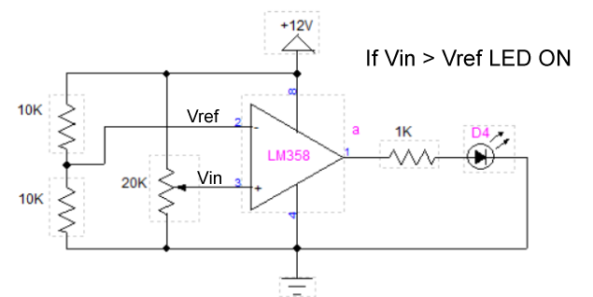
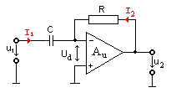
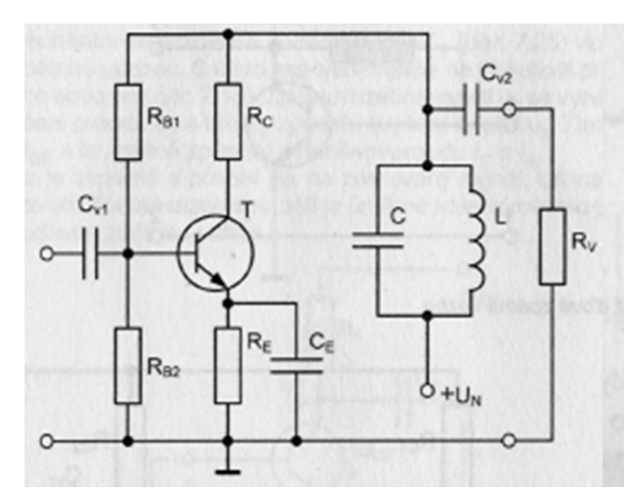
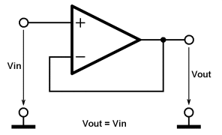
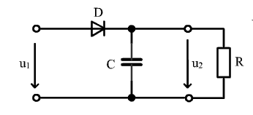
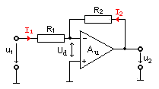
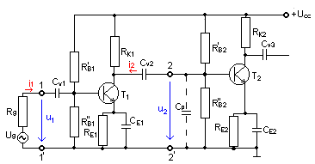
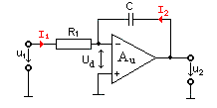
Pomenuj jednotlivé zapojenia

Slide 3
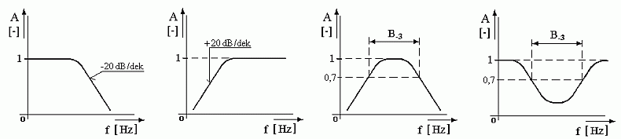
7. Definuj logickú funkciu AND, OR, XOR, XNOR
8. VA charakteristika tyristora
9. Triak, značka, popis, použitie
10. Pomenuj jednotlivé frekvenčné filtre:
11. Definuj zosilnenie
12. Rozdelenie zosilňovačov

Slide 4
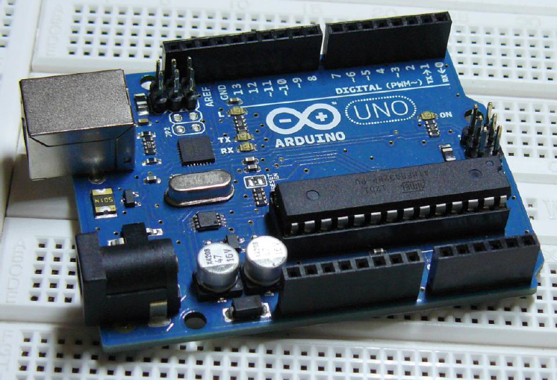
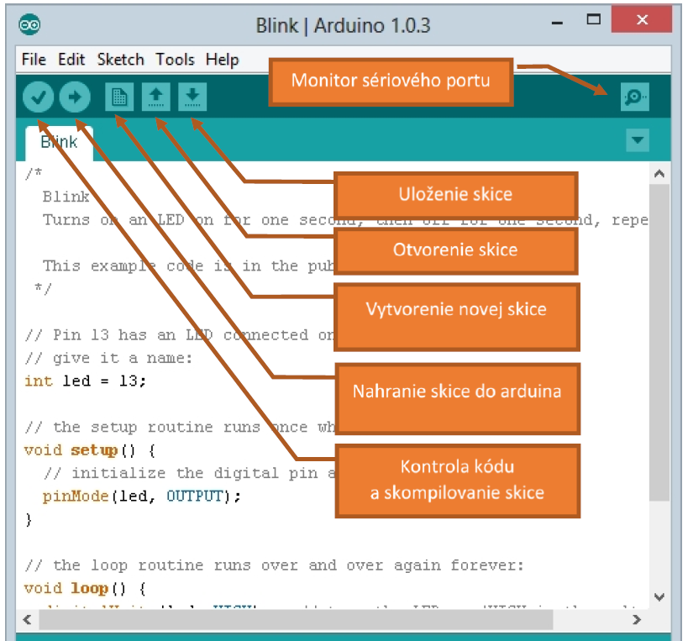
Čo je to Arduino?
open-source projekt, konkrétne sa jedná o elektronickú platformu
sú dostupné elektronické schémy zapojenia Arduino dosky
zdrojové kódy knižníc a vývojového prostredia
tieto zdroje môžete ďalej upravovať a šíriť alebo predávať
základom je vývojová doska (plošný spoj - hardvér) a vývojové prostredie ( softvér)
8 bitový mikrokontrolér

Slide 5
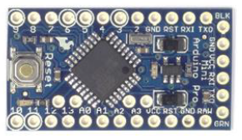
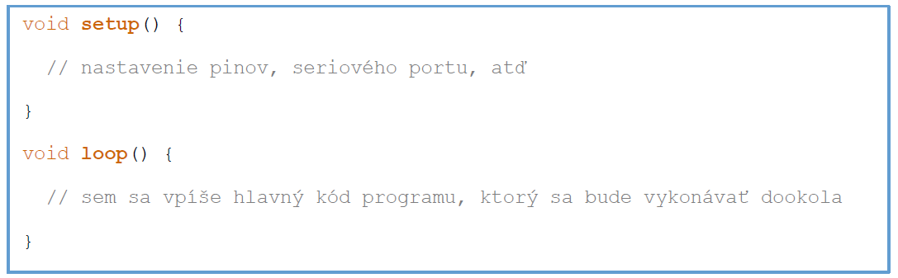
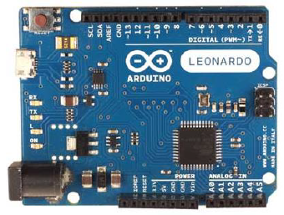
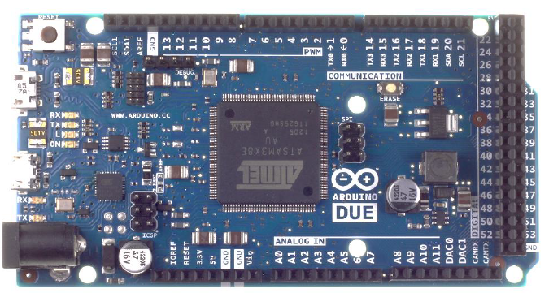
Základná štruktúra Arduino programu
Zdrojové programy: www.majstrissmt.eu – učebné dokumenty, 1. ročník, Učebnica Arduina (pdf)

Slide 6
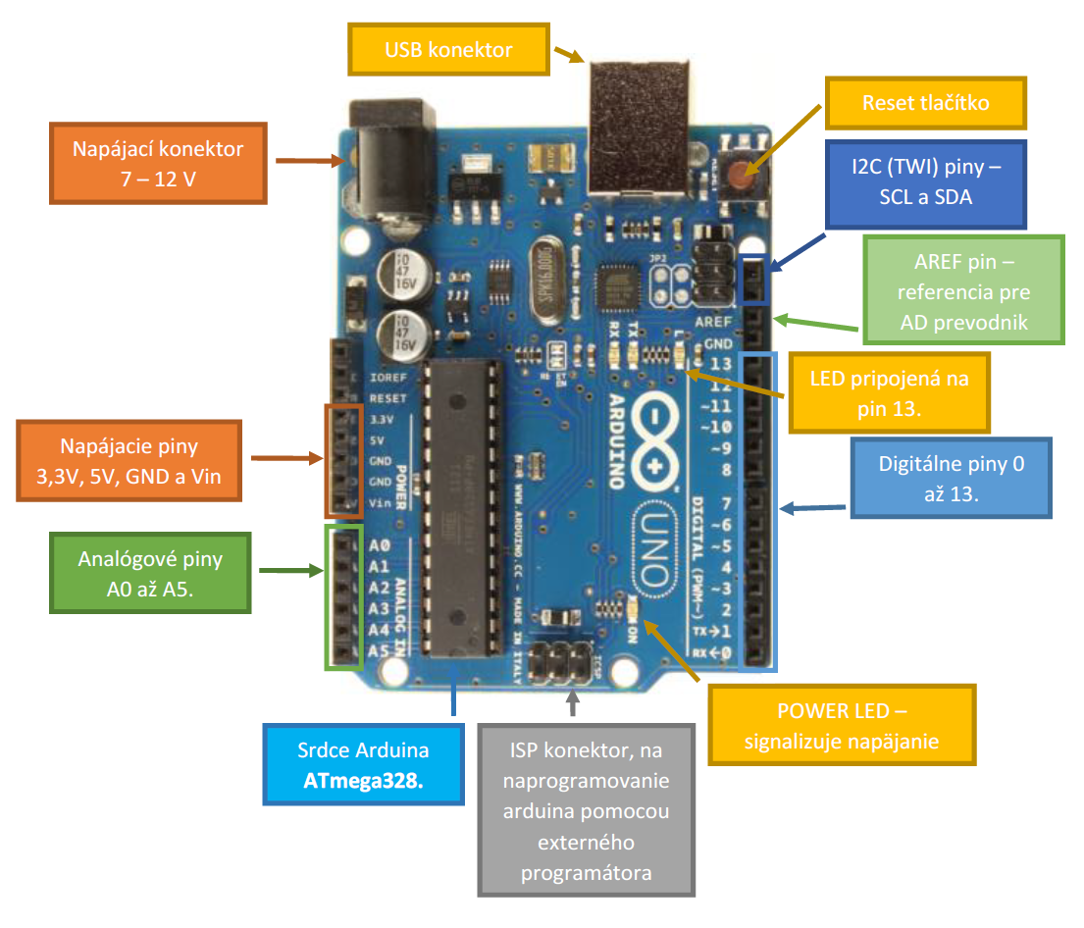
Architektúra
Arduino UNO

Slide 7
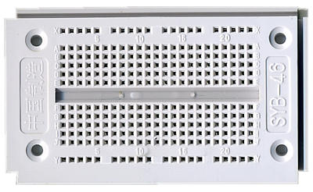
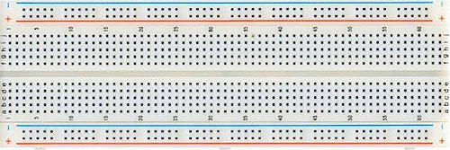
Kontaktné polia

Slide 8
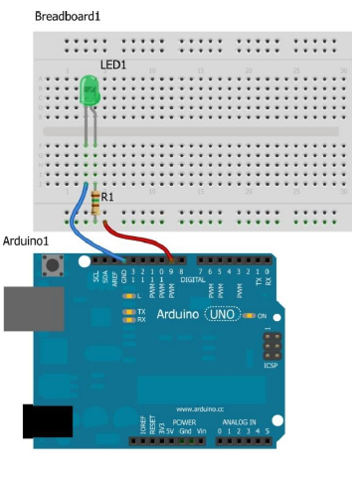
int ledPin = 9; // číslo pinu na ktorý je pripojená LEDka
int brightness = 0; // jas LEDky
int stepValue = 5; // veľkosť kroku na nastavenie jasu LEDky
int direction = 1; // Smer zvyšovanie alebo znižovanie jasu
void setup() {
pinMode(ledPin, OUTPUT);
}
void loop() {
// nastavenie jasu LEDky
analogWrite(ledPin, brightness);
// ak jas dosiahne maximálnej hodnoty, zmeníme smer na znižovanie
if(brightness == 255){
direction = 2;
}
// ak jas dosiahne minimálnej hodnoty, zmeníme smer na zvyšovanie
if(brightness == 0) {
direction = 1;
}
switch(direction){
case 1: // zvyšovanie jasu
brightness = brightness + stepValue;
break;
case 2: // znižovanie jasu
brightness = brightness - stepValue;
break;
}
delay(40);
}
Pulzujúca LED

Slide 9
SOS s LED
int ledPin = 9;
void setup() {
// nastavíme ledPin (pin číslo 9) ako výstupný
pinMode(ledPin, OUTPUT);
}
void loop() {
// 3 krátke '...' v morseovej abecede písmeno 'S'
for(int i=0; i<3; i++){
digitalWrite(ledPin, HIGH);
delay(120);
digitalWrite(ledPin, LOW);
delay(120);
}
delay(100); //čakáme 100 milisekúnd
// 3 dlhé '---' v morseovej abecede písmeno 'O'
for(int i=0; i<3; i++){
digitalWrite(ledPin, HIGH);
delay(350);
digitalWrite(ledPin, LOW);
delay(350);
}
delay(100);
//zase čakáme 100 milisekúnd
//a zase 3 krátke '...' teda 'S'
for(int i=0; i<3; i++){
digitalWrite(ledPin, HIGH);
delay(120);
digitalWrite(ledPin, LOW);
delay(120);
}
delay(5000);
//celý cyklus sa spustí znova po 5 sekundách
}

Slide 10
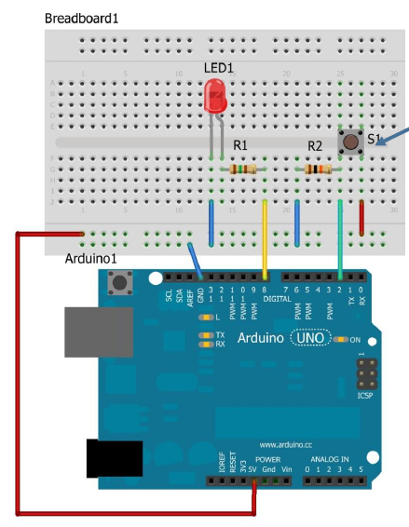
Interaktívna LED
//číslo pinu pre tlačítko
int buttonPin = 2;
//číslo pinu pre LEDku
int ledPin = 8;
//premenná uchovávajuca stav tlačítka
int buttonState = 0;
void setup() {
// nastavenie pinu pre LEDku ako výstupný
pinMode(ledPin, OUTPUT);
// nastavenie pinu pre tlačítko ako vstupný
pinMode(buttonPin, INPUT);
}
void loop(){
// načítame stav tlačítka
buttonState = digitalRead(buttonPin);
// skontrolujeme či je tlačitko stlačené alebo nie
// ak je, tzn. premenná buttonState má hodnotu HIGH
if (buttonState == HIGH) {
digitalWrite(ledPin, HIGH); // zapneme LEDku
} else {
// ak tlačítko nie je zopnuté (stlačené), LEDku vypneme
digitalWrite(ledPin, LOW);
}
}
R1 = 150Ohm, R2 = 10kOhm

Slide 11
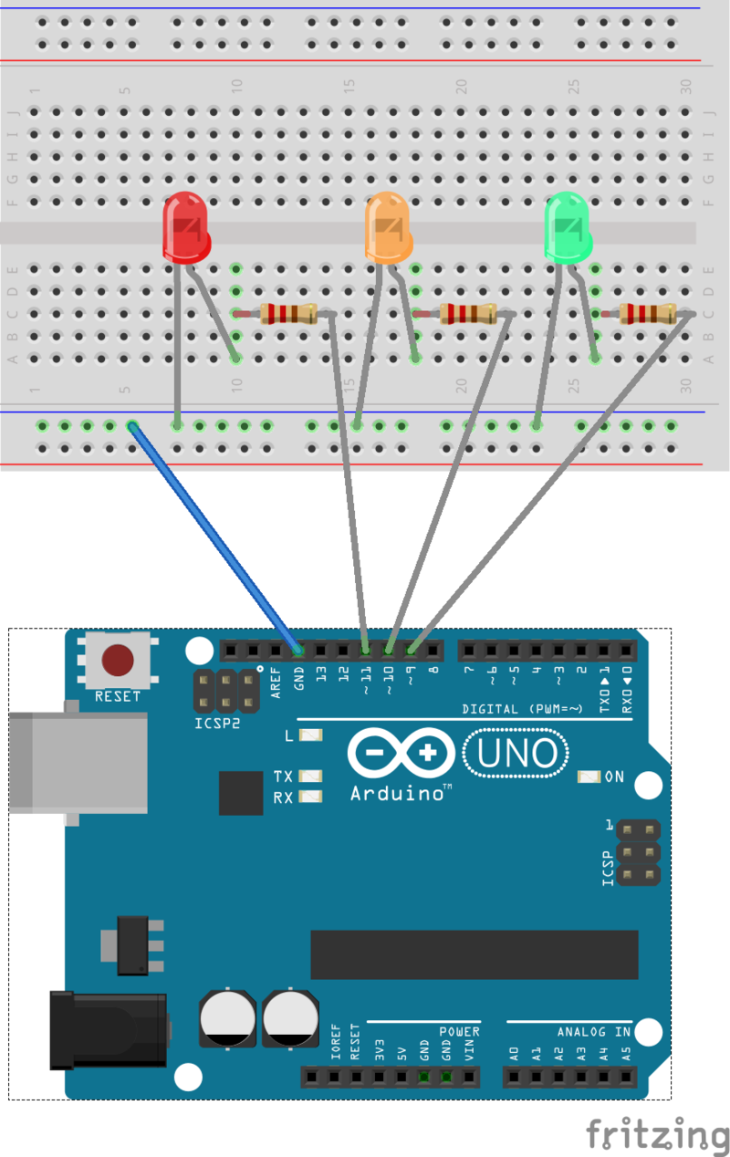
Program s LED
//Nastavíme piny pripojených LED diod
int cervenaled = 9;
int oranzovaled = 10;
int zelenaled = 11;
void setup() {
//Nastavíme zapojené piny ako výstupné
pinMode (cervenaled, OUTPUT);
pinMode (oranzovaled, OUTPUT);
pinMode (zelenaled, OUTPUT);
}
void loop() {
//Nastavíme v akom poradí a akú dobu budú LED diódy svietiť
digitalWrite (cervenaled, 1);
delay(9000);
digitalWrite (oranzovaled, 1);
delay (1000);
digitalWrite (cervenaled, 0);
digitalWrite (oranzovaled, 0);
digitalWrite (zelenaled, 1);
delay (9000);
digitalWrite (zelenaled, 0);
digitalWrite (oranzovaled, 1);
delay (3000);
digitalWrite (oranzovaled, 0);
}
3x rezistor 220Ω alebo 330Ω

Slide 12
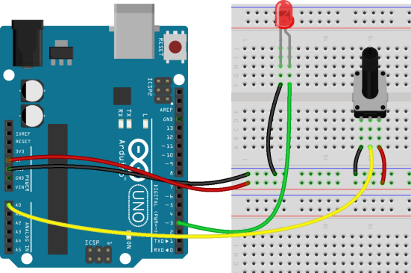
Blikač riadený potenciometrom
int potPin = A0; // číslo pinu pripojeného potenciometra
int ledPin = 3; // číslo pinu pripojenej LED diody
int potProm = 0; // premenná pre analógovú hodnotu potenciometra
void setup() {
// nastavenie LED ako výstup
pinMode(ledPin, OUTPUT);
// nastavenie potenciometra ako vstup
pinMode(potPin, INPUT);
}
void loop() {
// načítanie analógovej hodnoty senzora a uloženie do premennej
potProm = analogRead(potPin);
// zapne LED diódu
digitalWrite(ledPin, HIGH);
// zastaví program na čas zodpovedajúci analogovej hodnote potenciometra
delay(potProm);
// vypne LED diódu
digitalWrite(ledPin, LOW);
// zastaví program na čas zodpovedajúci analogovej hodnote potenciometra
delay(potProm);
}
Potenciometer: 100kOhm

Slide 13
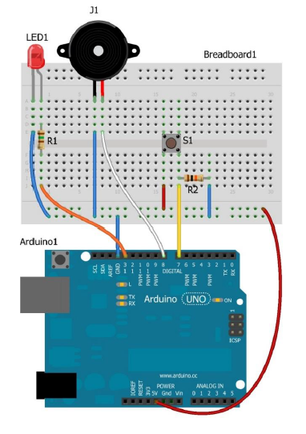
// číslo pinu pre LED
int ledPin = 13;
// číslo pinu pre tlačidlo
int buttonPin = 7;
// číslo pinu pre piezo
int piezoPin = 8;
// premenná uchovávajuca stav tlačidla
int buttonState = 0;
void setup() {
// nastavenie pinu pre LEDku ako výstupný
pinMode(ledPin, OUTPUT);
// nastavenie pinu pre piezo ako výstupný
pinMode(piezoPin, OUTPUT);
// nastavenie pinu pre tlačidlo ako vstupný
pinMode(buttonPin, INPUT);
}
void loop(){
// načítame stav tlačidla
buttonState = digitalRead(buttonPin);
// skontrolujeme či je tlačidlo stlačené
// ak je, tzn. premenná buttonState má hodnotu HIGH
if (buttonState == HIGH) {
// zapneme LEDku
digitalWrite(ledPin, HIGH);
// zapneme generovanie tónu
tone(piezoPin, 1000, 100);
delay(100);
// ak nie je, tzn. premenná buttonState má hodnotu LOW
} else {
// vypneme LEDku
digitalWrite(ledPin, LOW);
// vypneme generovanie tónu
noTone(piezoPin); }
}
Generátor zvuku
R1= 150Ohm, R2= 10kOhm

Slide 14
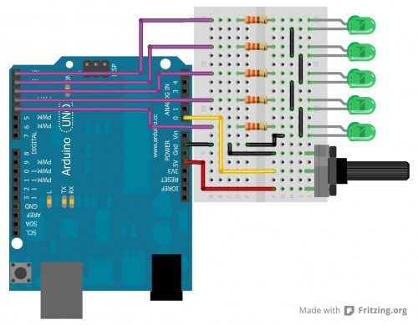
byte led[] = {1,2,3,4,5};
//pole s pinmi pripojených LED diód
byte pot = A0; //pin potenciometra pripojený na analógový vstup A0
int val;
void setup() {
pinMode(led[0], OUTPUT);
pinMode(led[1], OUTPUT);
pinMode(led[2], OUTPUT);
pinMode(led[3], OUTPUT);
pinMode(led[4], OUTPUT);
}
void loop() {
val = analogRead(pot);
if(val > 800){
digitalWrite(led[0],HIGH);
}
else if(val > 600){
digitalWrite(led[1],HIGH);
}
else if(val > 400){
digitalWrite(led[2],HIGH);
}
else if(val > 200){
digitalWrite(led[3],HIGH);
}
else{
digitalWrite(led[4],HIGH);
}
delay(250);
digitalWrite(led[0],LOW);
digitalWrite(led[1],LOW);
digitalWrite(led[2],LOW);
digitalWrite(led[3],LOW);
digitalWrite(led[4],LOW);
}
Čítanie polohy potenciometra
5x rezistor 220Ω alebo 330Ω

Slide 15
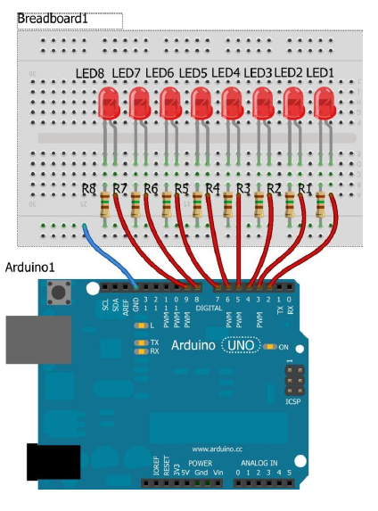
Knight rider efekt
byte outputPins[] = {2, 3, 4, 5, 6, 7, 8, 9};
void setup()
{
for(int i=0; i<8;i++)
{
pinMode(outputPins[i], OUTPUT);
digitalWrite(outputPins[i], LOW);
}
}
void loop()
{
for(int i=0; i<7;i++)
{
digitalWrite(outputPins[i], HIGH);
delay(75);
digitalWrite(outputPins[i], LOW);
}
for(int i=7; i>0;i--)
{
digitalWrite(outputPins[i], HIGH);
delay(75);
digitalWrite(outputPins[i], LOW);
}
}

Slide 16
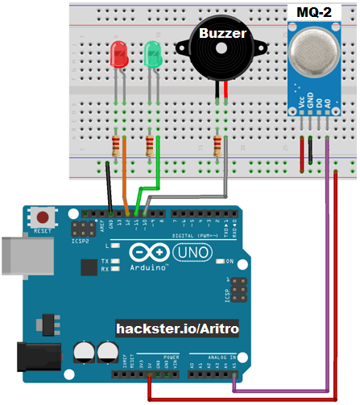
int redLed = 12;
int greenLed = 11;
int buzzer = 10;
int smokeA0 = A5;
int sensorThres = 400;
void setup() {
pinMode(redLed, OUTPUT);
pinMode(greenLed, OUTPUT);
pinMode(buzzer, OUTPUT);
pinMode(smokeA0, INPUT);
Serial.begin(9600);
}
void loop() {
int analogSensor = analogRead(smokeA0);
Serial.print("Pin A0: ");
Serial.println(analogSensor);
if (analogSensor > sensorThres)
{
digitalWrite(redLed, HIGH);
digitalWrite(greenLed, LOW);
tone(buzzer, 1000, 200);
}
else
{
digitalWrite(redLed, LOW);
digitalWrite(greenLed, HIGH);
noTone(buzzer);
}
delay(100);
}
Detektor dymu a alkoholu MQ-4
3 x rezistor 220 Ohm alebo 300 Ohm

Slide 17
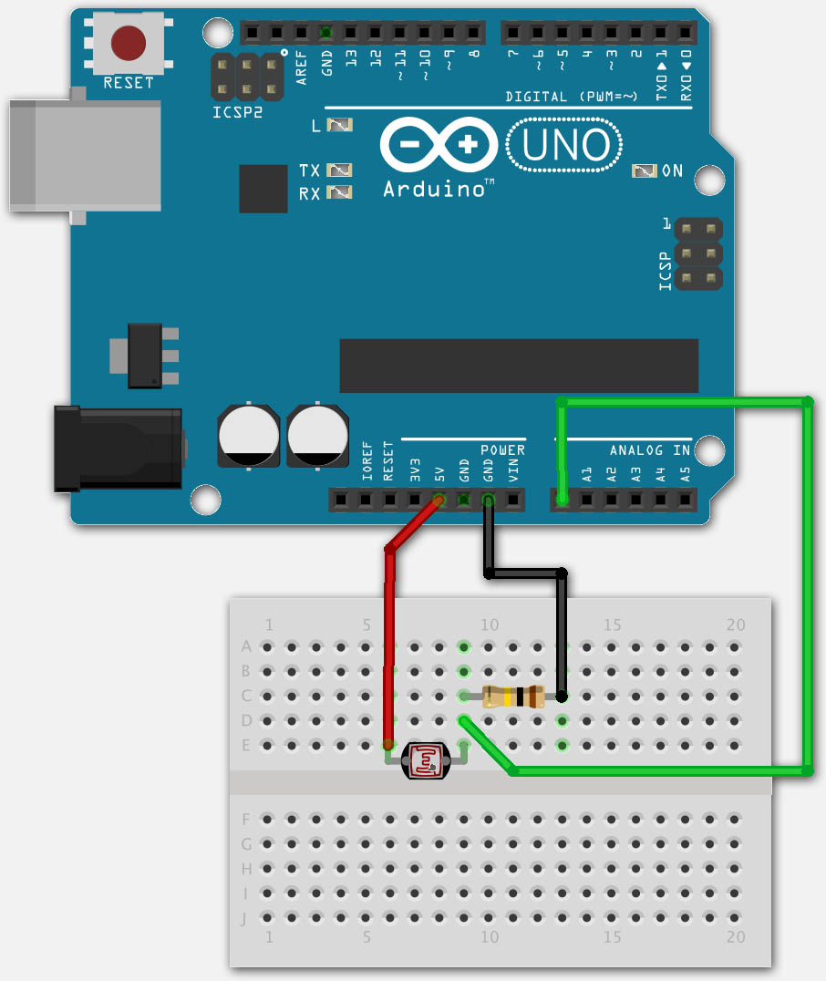
Optický snímač
#define LDRpin A0
// pin where we connected the LDR and the resistor
int LDRValue = 0;
// result of reading the analog pin
int redLed = 12;
int greenLed = 11;
void setup() {
Serial.begin(9600);
// sets serial port for communication
pinMode(redLed, OUTPUT);
pinMode(greenLed, OUTPUT);
}
void loop() {
LDRValue = analogRead(LDRpin);
// read the value from the LDR
Serial.println(LDRValue);
// print the value to the serial port
if (LDRValue > 1000)
{
digitalWrite(redLed, HIGH);
digitalWrite(greenLed, LOW);
}
else
{
digitalWrite(redLed, LOW);
digitalWrite(greenLed, HIGH);
}
delay(100);
// wait a little
}

Slide 18
Zadanie:
1. Zapoj snímač vzdialenosti s dvoma LED. Testuj na dve vzdialenosti.
2. Zapoj snímač magnetického poľa. Pri detekcii rozsvieť LED.
3. Zapoj čidlo prekážky, pri detekcii rozsvieť LED.
4. Zapoj servomotor, otestuj polohy.
5. Zapoj detektor pohybu, pri detekcii rozsvieť LED.
6. Zapoj servomotor s potenciometrom.
7. Zapoj detektor ohňa, pri detekcii rozsvieť LED.
8. Zapoj snímač teploty s LED.
9. Zapoj tónový generátor s troma LED a troma tlačidlami.
Alternatívne úlohy:
Pripoj snímač vzdialenosti, zelenú LED a červenú LED, pri detekcii 10cm sa rozsvieti zelená LED, pri detekcii 20 cm sa rozsvieti červená LED.
K doske pripoj detektor ohňa, buzzer a LED, pri detekcii sa rozsvieti LED a zaznie akustický signál.
K doske pripoj čidlo prekážky, pri detekcii prekážky sa rozsvieti LED a zaznie tónový generátor.
Uprav program pre Knight rider efekt s 12 LED, pripoj k doske.
Pripoj čidlo prekážky a servo, pri detekcii prekážky sa servo otočí o 90 stupňov. Servo sa vráti do pôvodnej polohy o 5 sekúnd.
Pripoj magnetické čidlo a servo, pri detekcii sa servo otočí o 90 stupňov. Servo sa vráti do pôvodnej polohy o 5 sekúnd.

Slide 19
Zadanie 19.10.2017:
Andrej - Michal: detektor dymu a alkoholu, snímač teploty a vlhkosti
Marek – Jakub: servomotor a čidlo prekážky, magnetický spínač s LED
Roman – Matej: servomotor a čidlo prekážky, detektor pohybu s LED
Filip – Dominik: servomotor a čidlo prekážky, servomotor a potenciometer
Andrej – 2 interaktívne LED s dvoma tlačidlami + tónový generátor
Michal – spínač prekážky so servomotorom
Marek – 2 potenciometre s dvoma servomotormi
Jakub – detektor dymu s LED a servomotor
Roman – magnetický spínač s LED a so servomotorom
Matej – snímač teploty a vlhkosti s LED pri určitej teplote
Filip – čidlo prekážky a servomotor
Dominik - magnetický spínač s LED a tónovým generátorom
Zadanie 20.10.2017:
Dominik, Michal, Jakub, Roman – čidlo prekážky so servomotorom
Andrej, Marek – generátor s 1 LED, 3 Button a s 1 buzzerom
Filip – magnetický spínač so servomotorom
Matej M. – potenciometer s 5 LED, čítanie potenciometra
Matej O. - 2 interaktívne LED s dvoma tlačidlami

Slide 20
Programovanie Arduina, programové vybavenie mikroprocesora:
definičná časť – definícia konštánt a premenných (napr: int led = 13;)
časť setup – vykoná sa len 1x, určíme vstupy a výstupy (napr: pinMode(led, OUTPUT);)
časť loop – slučka, príkazy sa vykonávajú dookola (napr: digitalWrite(led, HIGH);)
Príklad programu pre blikanie LED:
int led = 13;
void setup() {
pinMode(led, OUTPUT);
}
void loop()
{
digitalWrite(led, HIGH);
delay(1000);
digitalWrite(led, LOW);
delay(1000);
}
Podmienené príkazy if:
if ( podmienka ) { príkazy 1 }
else { príkazy 2 }
Pole:
string uzivatelia[5] = { „Jozef" , „Peter", „František", „Karol", "Michal" };
Serial.println(uzivatelia[0]); >>>Jozef Serial.println(uzivatelia[4]); >>>Michal Serial.println(uzivatelia[1]); >>>Peter
Komentáre:
// toto je jednoriadkový komentár,
/* toto je komentár na viac riadkov */

Slide 21
Cykly:
for (int i = 0; i < 10; i++)
{ Serial.println(i); }
while (digitalRead(10))
{ blikanie}
Čítanie vstupu:
digitalRead(vstup)
Vstupy a výstupy:
pinMode(led, OUTPUT);
pinMode(tlacitko, INPUT);
Odosielanie dát:
Serial.print(97);
//vypise: 97
Serial.print(2.123456); //vypise: 2.12
Serial.print('a');
//vypise: "a"
Serial.print("ABCDEF");
//vypise: "ABCDEF„
Serial.print(97, DEC); //vrati: 97
Serial.print(97, BIN); //vrati: 1100001
Serial.print(97, HEX); //vrati: 61 (=97 v sestnactkove soustave)
Serial.print(4.56789, 0); //vrati: 5
Serial.print(4.56789, 1); //vrati: 4.6
Serial.print(4.56789, 3); //vrati: 4.568
Podmienený príkaz Case:
switch (premenna) {
case 1:
.......
break
case 2:
.......
break;
default:
.........}
Dátové typy:
a) číselné
byte (8 bitov)
integer (celé číslo)
long (celočíselné 32 bitové číslo)
float (číslo s desatinnou čiarkou)
b) Boolean
logická 0 (false)
logická 1 (true)
c) Znakový dátový typ
char – jeden znak textu
string – viac znakov textu
Čakanie v milisekundách:
delay()

Slide 22
Matematické operácie:
+, -, *, /,
min(), max(),
pow(a,b) – mocnina a na b
sqrt(a) – druhá odmocnina a
Generovanie náhodných čísiel:
random(min, max)
Generovanie tónov:
tone()
notone()

Slide 23
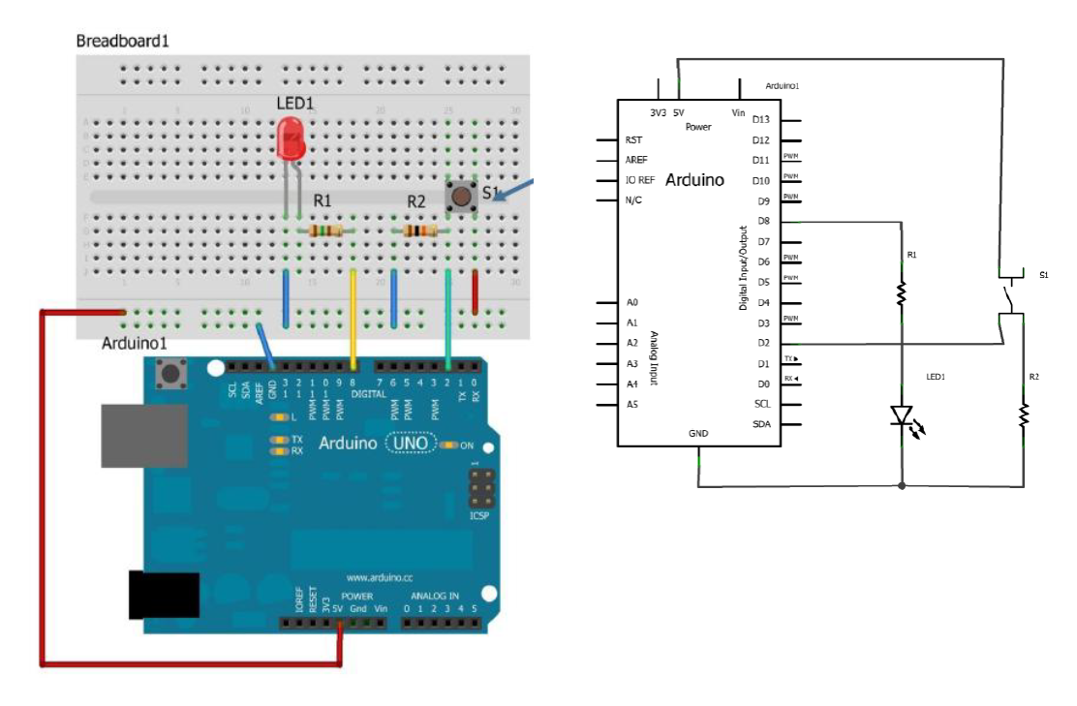
Uprav schému, kontaktnú plochu a program pre 2 interaktívne LED

Slide 24
//číslo pinu pre tlačítko
int buttonPin = 2;
//číslo pinu pre LEDku
int ledPin = 8;
//premenná uchovávajuca stav tlačítka
int buttonState = 0;
void setup() {
// nastavenie pinu pre LEDku ako výstupný
pinMode(ledPin, OUTPUT);
// nastavenie pinu pre tlačítko ako vstupný
pinMode(buttonPin, INPUT);
}
void loop(){
// načítame stav tlačítka
buttonState = digitalRead(buttonPin);
// skontrolujeme či je tlačitko stlačené alebo nie
// ak je, tzn. premenná buttonState má hodnotu HIGH
if (buttonState == HIGH) {
digitalWrite(ledPin, HIGH); // zapneme LEDku
} else {
// ak tlačítko nie je zopnuté (stlačené), LEDku vypneme
digitalWrite(ledPin, LOW);
}
}
Uprav program pre 2LED a 2 button

Slide 25
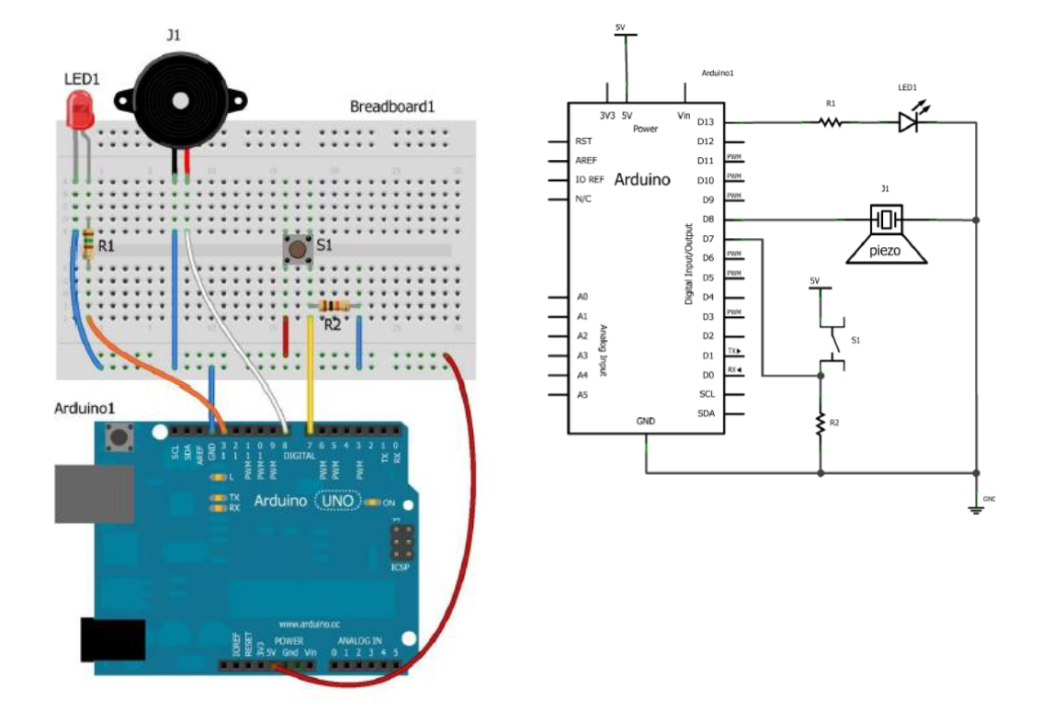
Uprav schému, kontaktnú plochu a program pre 3 tlačidlá, 1 LED a 3tóny, 1x buzzer

Slide 26
// číslo pinu pre LED
int ledPin = 13;
// číslo pinu pre tlačidlo
int buttonPin = 7;
// číslo pinu pre piezo
int piezoPin = 8;
// premenná uchovávajuca stav tlačidla
int buttonState = 0;
void setup() {
// nastavenie pinu pre LEDku ako výstupný
pinMode(ledPin, OUTPUT);
// nastavenie pinu pre piezo ako výstupný
pinMode(piezoPin, OUTPUT);
// nastavenie pinu pre tlačidlo ako vstupný
pinMode(buttonPin, INPUT);
}
void loop(){
// načítame stav tlačidla
buttonState = digitalRead(buttonPin);
// skontrolujeme či je tlačidlo stlačené
// ak je, tzn. premenná buttonState má hodnotu HIGH
if (buttonState == HIGH) {
// zapneme LEDku
digitalWrite(ledPin, HIGH);
// zapneme generovanie tónu
tone(piezoPin, 1000, 100);
delay(100);
// ak nie je, tzn. premenná buttonState má hodnotu LOW
} else {
// vypneme LEDku
digitalWrite(ledPin, LOW);
// vypneme generovanie tónu
noTone(piezoPin); }
}
Uprav program pre 1LED, 3BUTTON, 1BUZZER

Slide 27
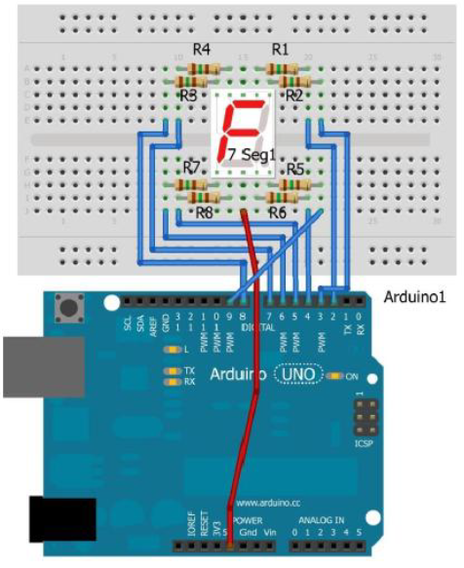
LED displej
byte segmentPins[] = {2/*A*/,3/*B*/,4/*C*/,5/*D*/,6/*E*/,7/*F*/,8/*G*/,9/*BODKA*/};
byte segmentDigits[10][8] = {
//{ A , B , C , D , E , F , G , BODKA }
{LOW, LOW, LOW, LOW, LOW, LOW, HIGH, HIGH}, // číslica 0
{HIGH, LOW, LOW, HIGH, HIGH, HIGH, HIGH, HIGH}, // číslica 1
{LOW, LOW, HIGH, LOW, LOW, HIGH, LOW, HIGH}, // číslica 2
{LOW, LOW, LOW, LOW, HIGH, HIGH, LOW, HIGH}, // číslica 3
{HIGH, LOW, LOW, HIGH, HIGH, LOW, LOW, HIGH}, // číslica 4
{LOW, HIGH, LOW, LOW, HIGH, LOW, LOW, HIGH}, // číslica 5
{LOW, HIGH, LOW, LOW, LOW, LOW, LOW, HIGH}, // číslica 6
{LOW, LOW, LOW, HIGH, HIGH, HIGH, HIGH, HIGH}, // číslica 7
{LOW, LOW, LOW, LOW, LOW, LOW, LOW, HIGH}, // číslica 8
{LOW, LOW, LOW, LOW, HIGH, LOW, LOW, HIGH} // číslica 9
};
void segmentDisplay(int digit);
void setup(){
for(int i=0;i<8;i++){
pinMode(segmentPins[i], OUTPUT);
}
for(int i=0;i<8;i++){
digitalWrite(segmentPins[i], HIGH);
}
}
void loop(){
for(int n=0; n<10; n++){
segmentDisplay(n);
delay(500);
}
for(int m=9; m>=0; m--){
segmentDisplay(m);
delay(500);
}
}
void segmentDisplay(int digit){
for(int s=0; s<8; s++){
digitalWrite(segmentPins[s], segmentDigits[digit][s]);
}
}

Slide 28
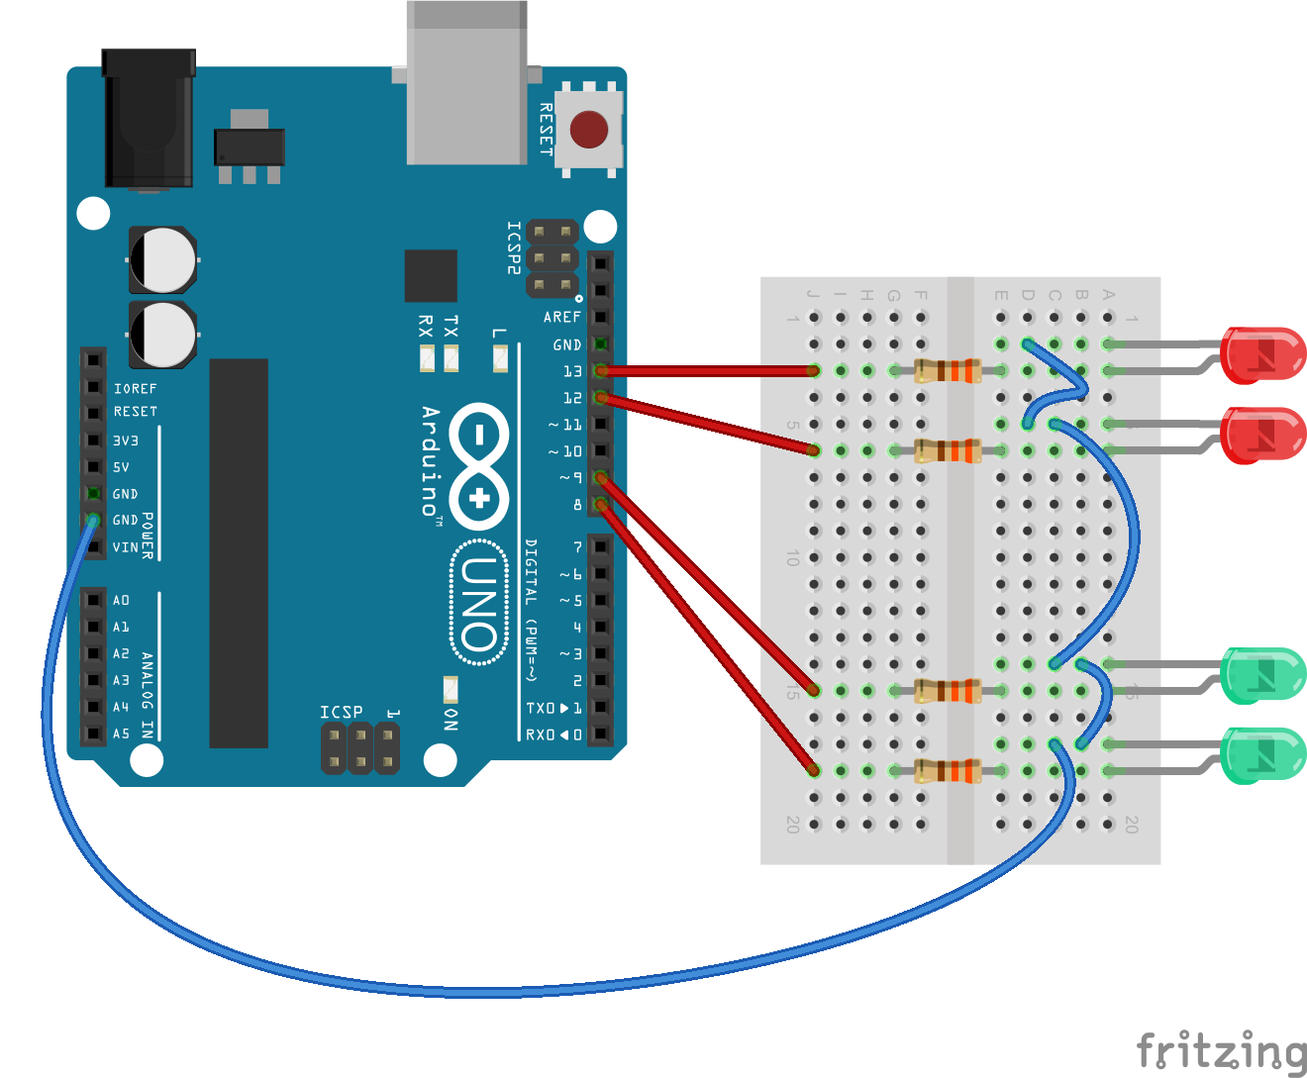
Blikač so 4 led
const int cas = 100;
void setup()
{
pinMode(8, OUTPUT);
pinMode(9, OUTPUT);
pinMode(12, OUTPUT);
pinMode(13, OUTPUT);
}
void loop()
{
digitalWrite(9, HIGH);
digitalWrite(13, HIGH);
delay(cas);
digitalWrite(9, LOW);
digitalWrite(13, LOW);
delay(cas);
digitalWrite(8, HIGH);
digitalWrite(12, HIGH);
delay(cas);
digitalWrite(8, LOW);
digitalWrite(12, LOW);
delay(cas);
}

Slide 29
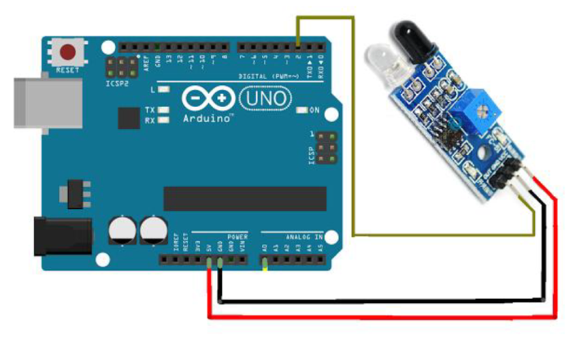
Detektor prekážky:
/*
IR Proximity Sensor interface code
Turns on an LED on when obstacle is detected, else off.
blog.circuits4you.com 2016
*/
const int ProxSensor=2;
void setup() {
// initialize the digital pin as an output.
// Pin 13 has an LED connected on most Arduino boards:
pinMode(13, OUTPUT);
//Pin 2 is connected to the output of proximity sensor
pinMode(ProxSensor,INPUT);
}
void loop() {
if(digitalRead(ProxSensor)==HIGH) //Check the sensor output
{
digitalWrite(13, HIGH); // set the LED on
}
else
{
digitalWrite(13, LOW); // set the LED off
}
delay(100); // wait for a second
}

Slide 30
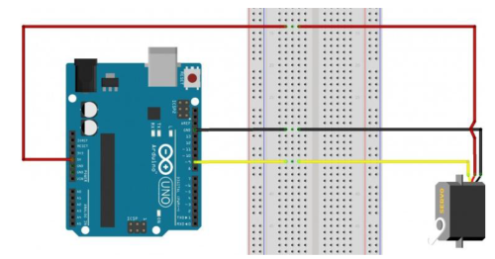
Servomotor
#include <Servo.h>
int servoPin = 9;
Servo servo;
int servoAngle = 0; // pozícia serva v uhloch
void setup()
{
Serial.begin(9600);
servo.attach(servoPin);
}
void loop()
{
//ovládame smer servopohonu a polohu motora
servo.write(45); // otočí servo doľava na 45 stupňov
delay(1000); // čaká 1 sekundu
servo.write(90); // otočí servo späť na 90 stupňov
delay(1000); // čaká 1 sekundu
servo.write(135); // otočí servo doprava na 135 stupňov
delay(1000); // čaká 1 sekundu
servo.write(90); // otočí servo späť na 90 stupňov
delay(1000);
}

Slide 31
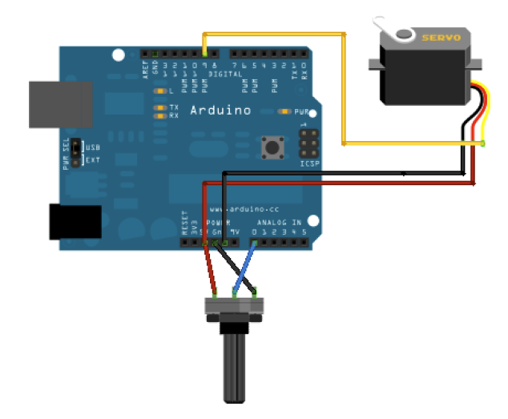
Ovládanie servomotora potenciometrom
#include <Servo.h>
Servo myservo;
// vytvorte servoobjekt na ovládanie servopohonu
int potpin = 0;
// analogový kolík určený na pripojenie potenciometra
int val;
// premenná na čítanie hodnoty z analógového kolíka
void setup() {
myservo.attach(9);
// pripojí servo na kolík 9 k servoventilu
}
void loop()
{
val = analogRead(potpin); // číta hodnotu potenciometra (medzi 0 a 1023)
val = map(val, 0, 1023, 0, 180);
// upravme ho tak, aby sme ho používali so servom (hodnota medzi 0 a 180)
myservo.write(val);
// nastaví polohu servopohonu podľa stupnice
delay(15); // čaká na servo, aby sa tam dostal
}

Slide 32
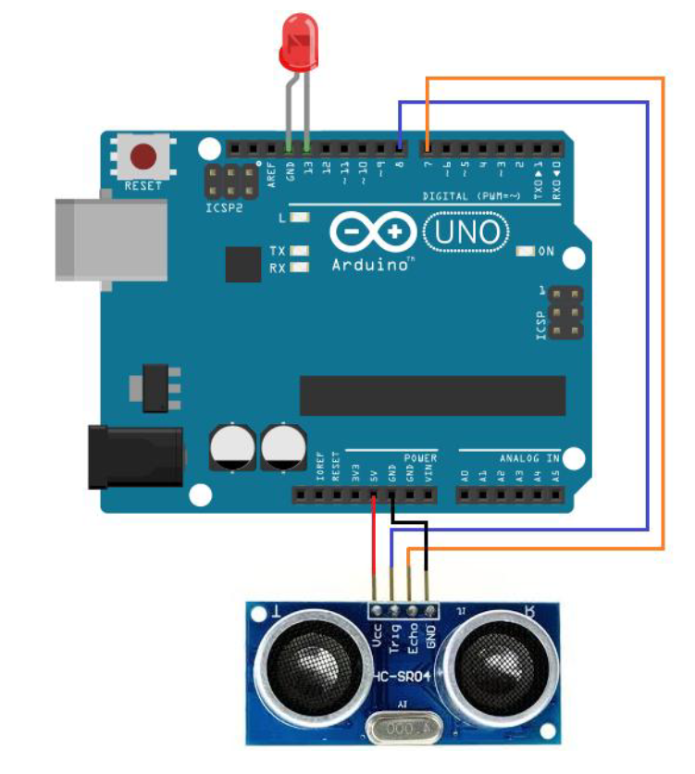
Merač vzdialenosti
const int signalPin= 7;
const int triggerPin= 8;
const int LEDPin= 13;
const int LEDPin2= 12;
long signal, inches, centimeters;
void setup() {
Serial.begin(9600); }
void loop() {
pinMode (signalPin, INPUT);
pinMode (triggerPin, OUTPUT);
pinMode (LEDPin, OUTPUT);
pinMode (LEDPin2, OUTPUT);
digitalWrite(triggerPin, LOW);
delayMicroseconds(2);
digitalWrite(triggerPin, HIGH);
delayMicroseconds(10);
digitalWrite(triggerPin, LOW);
signal= pulseIn(signalPin, HIGH);
inches= signal/148;
centimeters= inches * 2.54;
Serial.print(inches);
Serial.print("in, ");
Serial.print(centimeters);
Serial.print("cm");
Serial.println();
delay(500);
if (inches < 5) {
digitalWrite(LEDPin, HIGH); }
else {
digitalWrite(LEDPin, LOW); }
if (inches < 10) {
digitalWrite(LEDPin2, HIGH); }
else {
digitalWrite(LEDPin2, LOW); }
delay(100); }

Slide 33
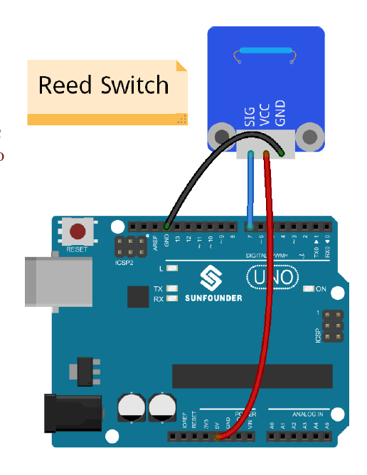
Magnetický spínač
const int digitalInPin = 7;
// jazýčkový spínač pripojiť k pin7
const int ledPin = 13;
// pin13 vstavaný pre LED
void setup ()
{
pinMode (digitalInPin, INPUT);
// nastaví digitalInPin ako vstup
pinMode (ledPin, OUTPUT);
// nastaví ledPin ako výstup
}
void loop ()
{
boolean stat = digitalRead (digitalInPin);
// načítanie hodnoty pin7 so stat
if (stat == HIGH)
// ak vysoko
{
digitalWrite (ledPin, LOW);
// potom vypnúť viedla
}
else
// iný
{
digitalWrite (ledPin, HIGH);
// zapnutie LED
} }

Slide 34
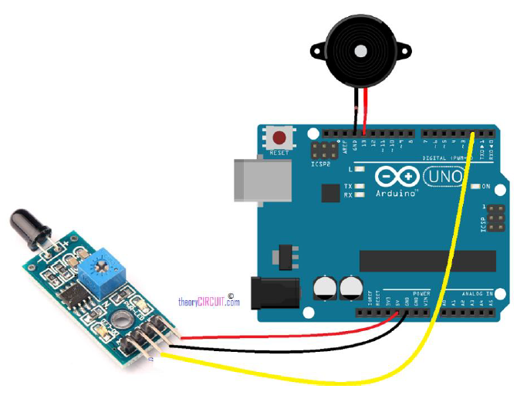
Detektor ohňa
int Buzzer = 13; // pin pre buzzer
int FlamePin = 2; // pin pre detektor
int Flame = LOW; // HIGH when FLAME Exposed
void setup()
{
pinMode(Buzzer, OUTPUT);
pinMode(FlamePin, INPUT);
Serial.begin(9600);
}
void loop() {
Flame = digitalRead(FlamePin);
if (Flame== HIGH)
{
Serial.println("HIGH FLAME");
digitalWrite(Buzzer, LOW);
}
else
{
Serial.println("No flame");
digitalWrite(Buzzer, HIGH);
}
}

Slide 35
Zadania projektu ARDUINO:
1. Zapoj čidlo prekážky s indikáciou LED červená pri detekovaní prekážky, keď nedekuje prekážku indikuj LED zelená.
2. Zapoj detektor prekážky, pri detekovaní prekážky otoč servo na polohu 90°, keď nedekuje prekážku, otoč servo na 0°.
3. Zapoj Knight rider efekt, pri zasvietení LED spusti tónový generátor inej frekvencie.
4. Zapoj detektor vzdialenosti – pri detekovaní viac ako 20 cm vzdialenosti zasvieť zelenú LED, pri detekovaní 30 cm vzdialenosti zasvieť červenú LED.
5. Zapoj 3 interaktívne LED s tlačidlami, pri stlačení tlačidla tónový generátor generuje inú frekvenciu.
6. Zapoj snímač teploty s detekciou nad 20°C červenou LED.
7. Zapoj 2 servomotory regulované s dvoma potenciometrami.
8. Naprogramuj semafor – červená 3 s, oranžová s červenou 1s, zelená s oranžovou 2s.
9. Zapoj detektor ohňa s indikáciou ohňa s červenou LED a tónovým buzzerom.
10. Zapoj štyri LED, 1. bude svietiť 2 sekundy, 2. bude svietiť 3 sekundy, 3. bude svietiť 4 sekundy, 4. bude svietiť 5 sekúnd. Vždy bude svietiť iba 1 LED.
11. Zapoj 7 segmentový displej a 2 LED (červená, zelená). Červená bude svietiť pri nepárnom čísle, zelená bude svietiť pri párnom čísle.

